Slide 1
Python輪読会
1.3.1~1.3.3
西野太郎

Slide 2
1.3.1 データ型とは
数値や文字列の種類をデータ型または型といいます。Pythonにおいて主なデータ型は以下の表の通りです。
値にはデータ型が定められているが変数にはデータ型を持たないため変数にはどんなデータ型でも代入することが出来る。
変数に代入されている値のデータ型が不明確であるときその数値のデータ型を調べるにはtype(変数名)のように記述します。それを表示するには次のようにやります。
データ型の名称 | 説明 | 例
int | 整数 | 100, -100
float | 小数 | 3.14, -0.5
str | 文字列 | “Hello”, ‘学校’
bool | 真偽値 | True, False

Slide 3
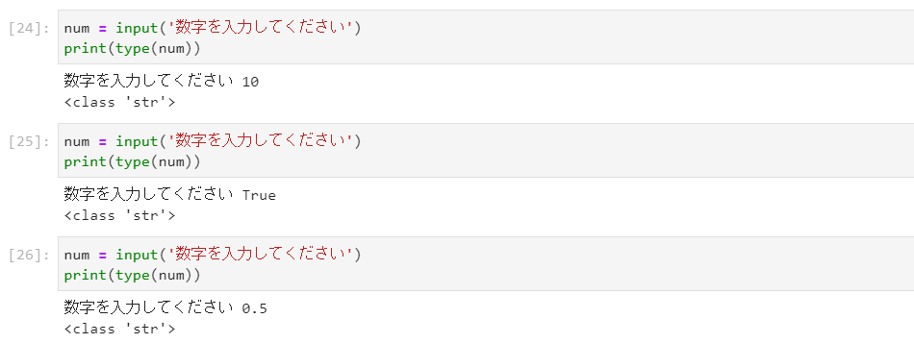
1.2.7でキーボード入力をした値が文字列になることを確認してみよう
これによって文字列であることがわかる。

Slide 4
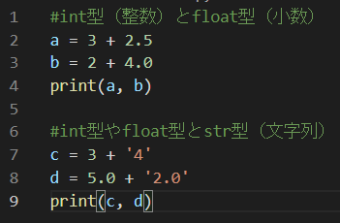
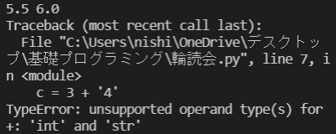
1.3.2 データ型の変換
関数名 | 例 | 説明 | エラー
int関数 | int(x) | 変数ｘをint型に変形 （xが小数点の場合は切り捨てる。） | xが文字列の場合エラー
float関数 | float(x) | 変数ｘをfloat型に変形 | xが文字列の場合エラー
str関数 | str(x) | 変数ｘをstr型に変形
bool関数 | bool(x) | 変数ｘをbool型に変形
暗黙の型変換
代入や演算式において自動的に型変換が行われる仕組みを暗黙の型変換といいます。
pythonでもint型（整数）とfloat型（小数）の間で暗黙の型変換が存在します。
ただしpythonではint型やfloat型とstr型（文字列）の間での暗黙の型変換は存在しません。
Pythonでは、演算は文字列同士か数値同士が原則です。

Slide 5



1.3.3 文字列の中に数値を埋め込む
文字列の中に数値を埋め込みたい場合、本来なら数値を文字列に変換して演算子でつなげる必要がありますが、format関数を用いるとその必要がなくなります。以下、2種類のformat関数による記述を記します。
‘{}を含む文字列’.format(埋め込む値1、埋め込む値２，・・・)
f’{埋め込む値ｎ}を含む文字列’
どちらも以下のものが出力される

